Slide 1
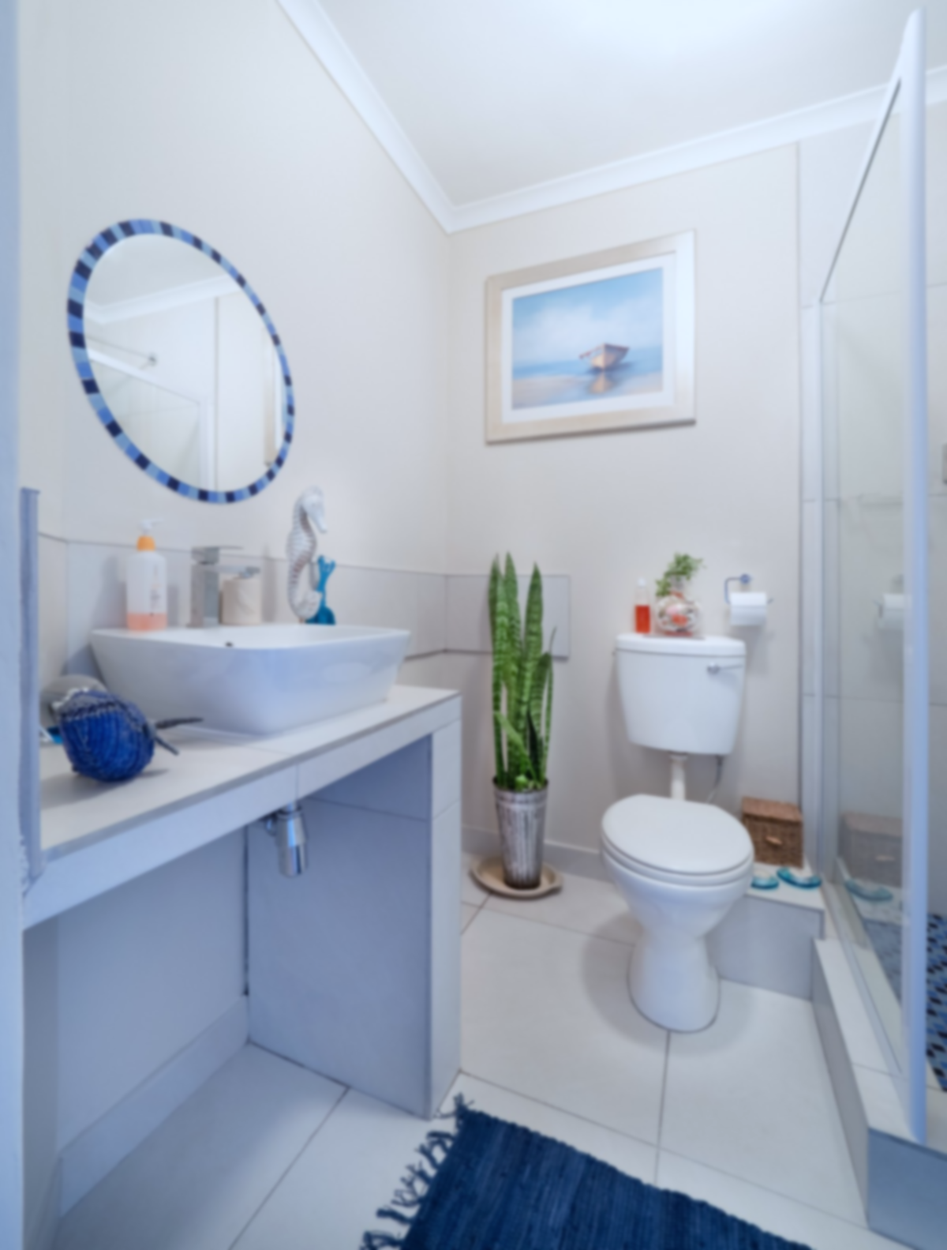
4, 5, 6年級
←請按喇叭聽取音檔
Excuse me, may I go to the bathroom?
不好意思，請問我可以去洗手間嗎?

Slide 2
4, 5, 6年級
Could you say that again, please?
請問你可以再說一次嗎?
未知的作者 的 此相片 已透過 CC BY-NC 授權

Slide 3
4, 5, 6年級
Would you like some water?
你要喝水嗎?

Slide 4
4, 5, 6年級
What time is it?
現在幾點?

Slide 5
4, 5, 6年級
May I help you?
我可以幫你的忙嗎?

